Slide 1
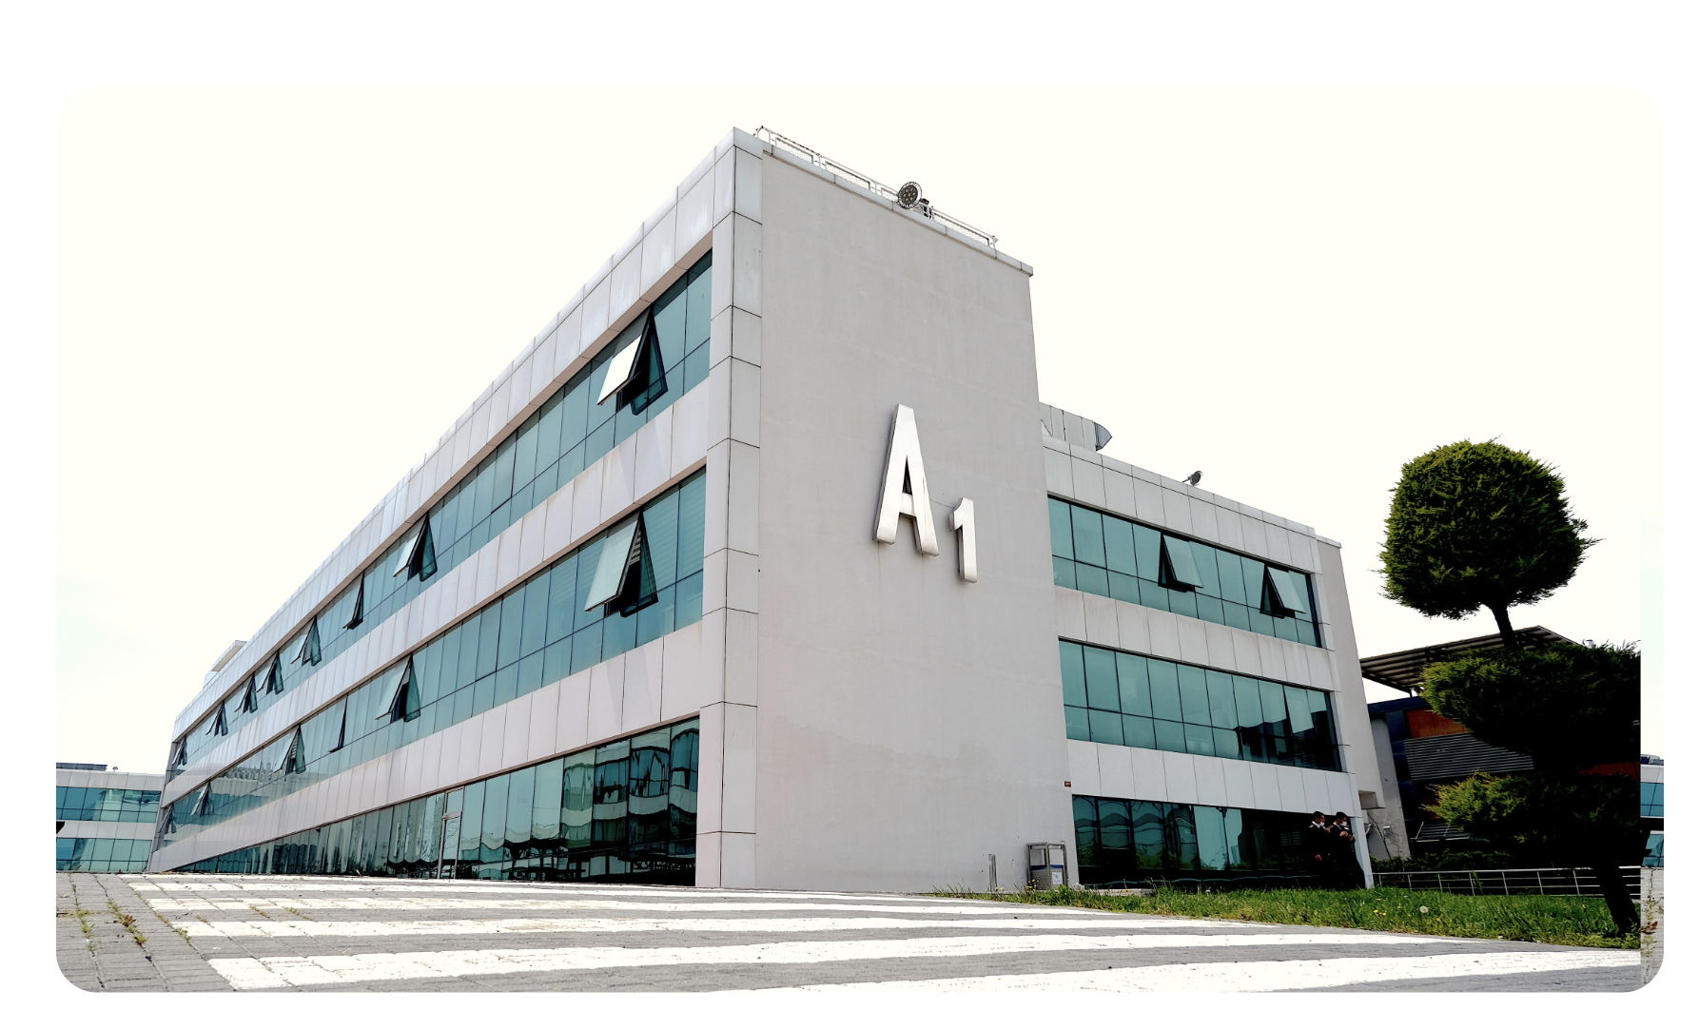
Uyumsoft
bulut projeleri FKM (DRC) yaklaşımı
Ramazan ÖZTEMUR
Bilgi Teknolojileri Direktörü
Uyumsoft Bilgi Sistemleri A.Ş.
OpenInfraDay Turkiye 2022, İstanbul

Slide 2
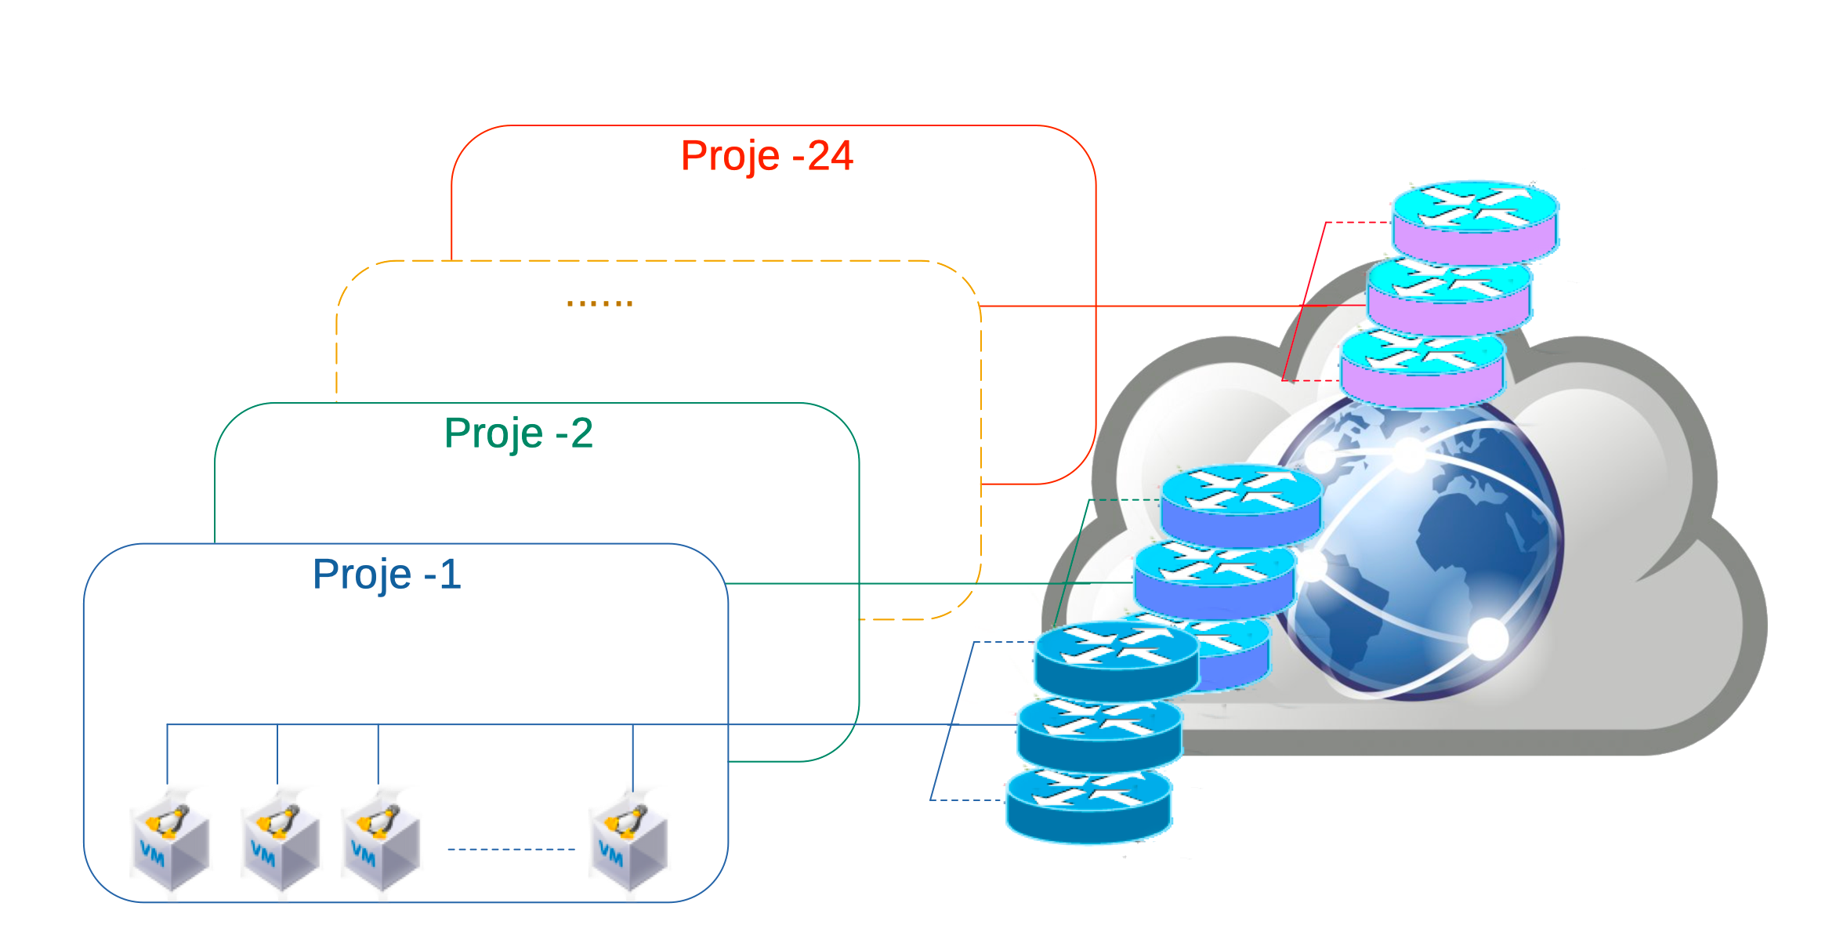
Uyumsoft Bulut
Kaynak | Kaynak Miktarı
İşlemci | 6.000 Çekirdek
Bellek | 16 TByte
Depolama | 10 PByte
16 TB RAM
10 PByte
6000 vcpu
~1500 VM

Slide 3
Uyumsoft Bulut İhtiyacı ve Kullanımı
2017
2016
2020
2013
1994
2014
2022
2008
Efatura
Özel
Entegratör
Kuruluş
Destktop ERP
aaS, IaaS
WEB ERP
2.Bölge
2XKaynak
1.Bölge

Slide 4
FKM - Replicasyon Modeli
BÖLGE - 1
BÖLGE - 2
BLOCK Device Replica Problemleri:
- Vms pool daki UUID lerinin farklı olması
- Volume pool daki UUID lerin farklı olması
- LB Aphora imaj UUID lerin farklı olması
- DB VM lerinin çok büyük olmaları
- DB lerde yoğun veri transferi
- Self Servis Network subnetlerin aynı olması
- VM network port larının aynı IP li olmalarını sağlamak
- VM lerin shut off olmaları
- Test problemleri
LB
LB
db1
db2
db1
db2
APP
1
APP
2
APP
n
APP
1
APP
2
APP
n
POOL REPLICATION

Slide 5
FKM - Uygulama Bazlı Model
BÖLGE - 1
BÖLGE - 2
Uygulama Bazlı Model :
- DB ler cluster, Replica ile sync
- FS verileri sync, rsync, dfs, vb
- Object Storage için POOL Replica
- Uygulama sunucuları uygulama klasorleri sync
- Networkler farklı VPN, IpSec VPN
- VM ler Power ON
- Tatbikat ve test
LB
LB
DB Sync (Cluster, replica)
db1
db2
db1
db2
FS Sync
APP
1
APP
2
APP
n
APP
1
APP
2
APP
n
POOL REPLICATION

Slide 6
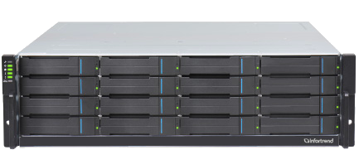
FKM - Uygulama Bazlı Model Sorunları
BÖLGE - 1
BÖLGE - 2
Uygulama Bazlı Model Sorunları:
- FS Sync bozulması, Sync hassasiyetleri,
- DB Cluster hassasiyetleri
- Yedekli çalışan Routerlar
- Servis sağlayıcının yedekli alt yapı yansımaları
Proje -1
Proje -1
CONT01
NEUTRON
CONT02
NEUTRON
CONT03
NEUTRON
CONT01
NEUTRON
CONT02
NEUTRON
CONT03
NEUTRON

Slide 7
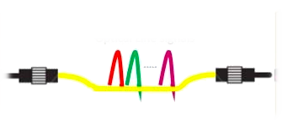
FKM – DWDM ile Tek Subnet Uygulaması
BÖLGE - 1
BÖLGE - 2
BÖLGE - 1
BÖLGE - 2
DWDM ile Tek Subnet Uygulaması:
- Router olmadığı için 1 katman daha yalın
- DWDM üzerinden n adet VLAN taşınması
- Her bir VLAN ile bir Provider Network, bir proje
- Provider network ve Role Base Acces
- iki bölge kaynakları aktif/aktif kullanım
Bölge-1
LB
Bölge-2
LB
DB CLUSTER
DB CLUSTER VIP IP
DB1
DB2
FS 1
FS 2
DB3
DB4
PROVIDER-1 (VLANx)
Subnet: 192.168.10.0/24
DHCP POOL: 192.168.10.10-126
PROVIDER-1 (VLANx)
Subnet: 192.168.10.0/24
DHCP POOL: 192.168.10.127-245
PROVIDER-1 (VLANx)
Subnet: 192.168.10.0/24
DHCP POOL: 192.168.10.10-126
PROVIDER-1 (VLANx)
Subnet: 192.168.10.0/24
DHCP POOL: 192.168.10.127-245
DWDM Fiber Optik
DWDM Fiber Optik
CONT01
NEUTRON
CONT02
NEUTRON
CONT03
NEUTRON
CONT01
NEUTRON
CONT02
NEUTRON
CONT03
NEUTRON
CONT01
NEUTRON
CONT02
NEUTRON
CONT03
NEUTRON
CONT01
NEUTRON
CONT02
NEUTRON
CONT03
NEUTRON

